Slide 1

ANÁLISIS DE DATOS ESPACIALES
EDIER V. ARISTIZÁBAL G.
Ing. Geólogo (Universidad Nacional de Colombia)
Esp. en Gestión de Riesgos Geológicos (Universidad de Ginebra – Suiza)
MSc. en Geociencias (Universidad de Shimane – Japón)
PhD. en Ingeniería (Universidad Nacional de Colombia)
Universidad Nacional de Colombia
Facultad de Minas
Departamento de Geociencias

Slide 2

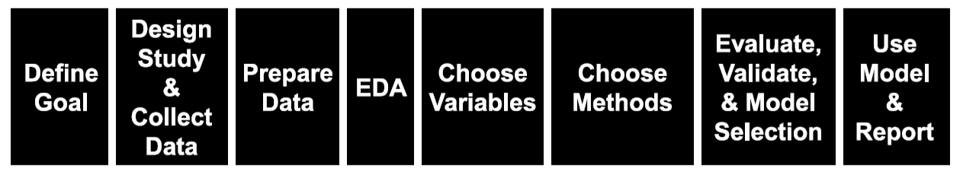
PROCEDIMIENTO GENERAL
Label & one-hot encoding
Correlation
Handling missing values
Data partitioning
Outlier detection
Imbalanced data
Scaling

Slide 3

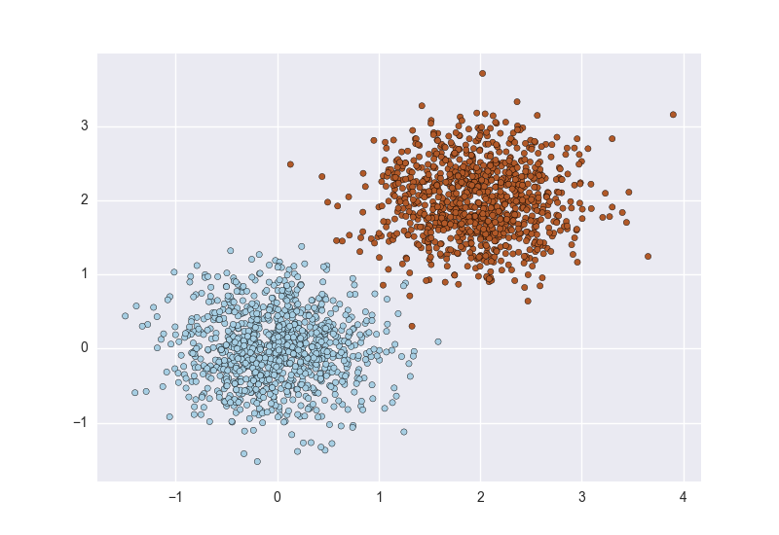
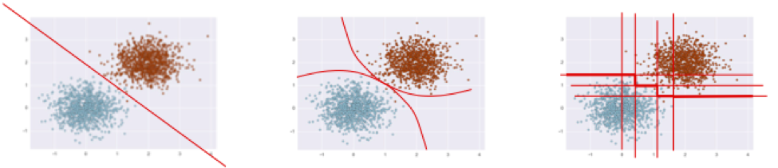
DATOS BALANCEADOS

Slide 4
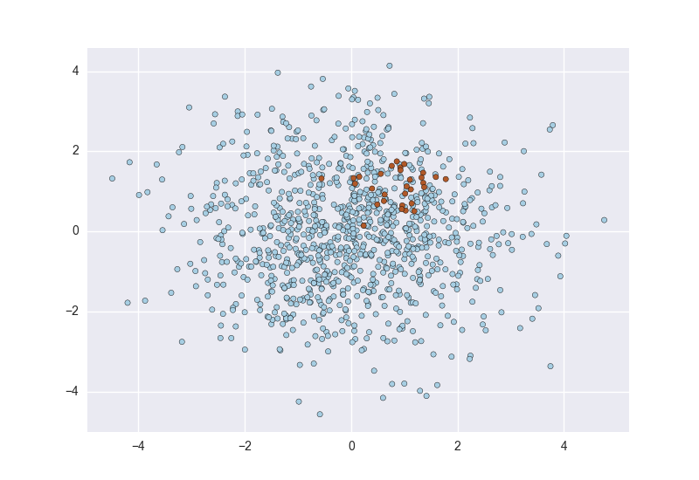
DATOS DESBALANCEADOS
<< 10 – 20 %
Ejemplo:
(i) El 2% de las cuentas con tarjeta de crédito son victima de fraude por año
(ii) La detección de enfermedades son valores muy bajos en toda la población (HIV en USA ~0,4%)
(iii) Área o celdas inestables o susceptibles a la ocurrencia de movimiento en masa (< 2%)

Slide 5
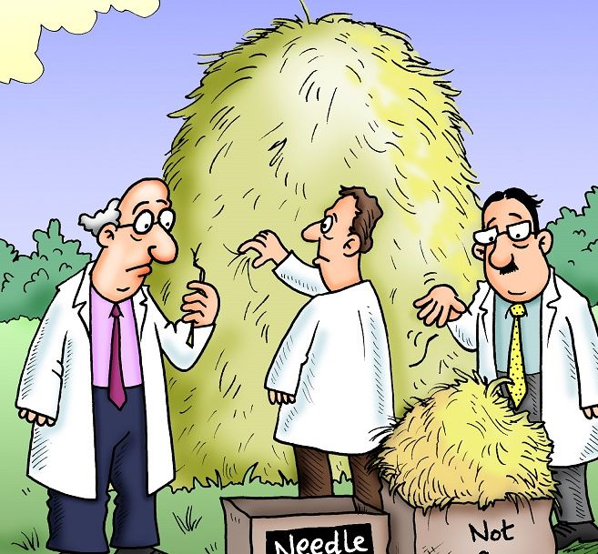
DATOS DESBALANCEADOS

Slide 6


Slide 7
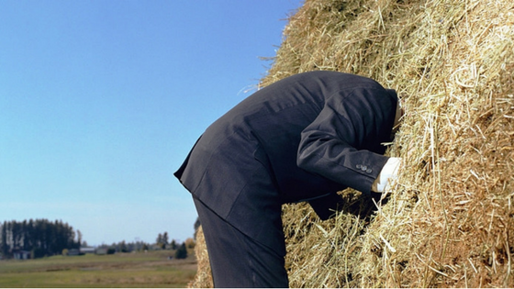

Slide 8
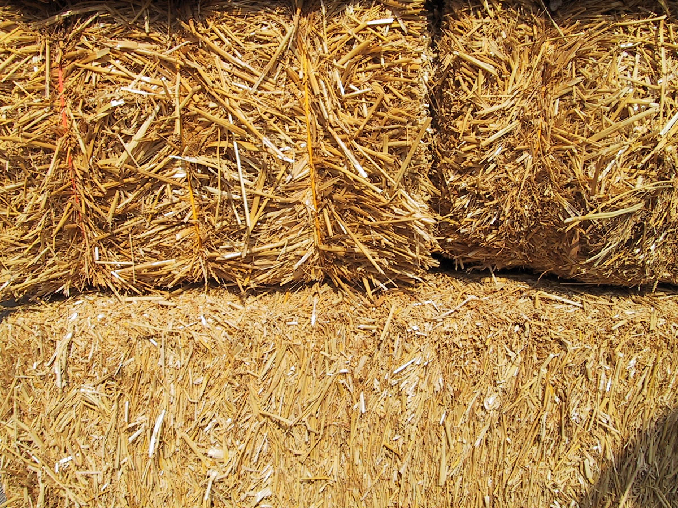

Slide 9
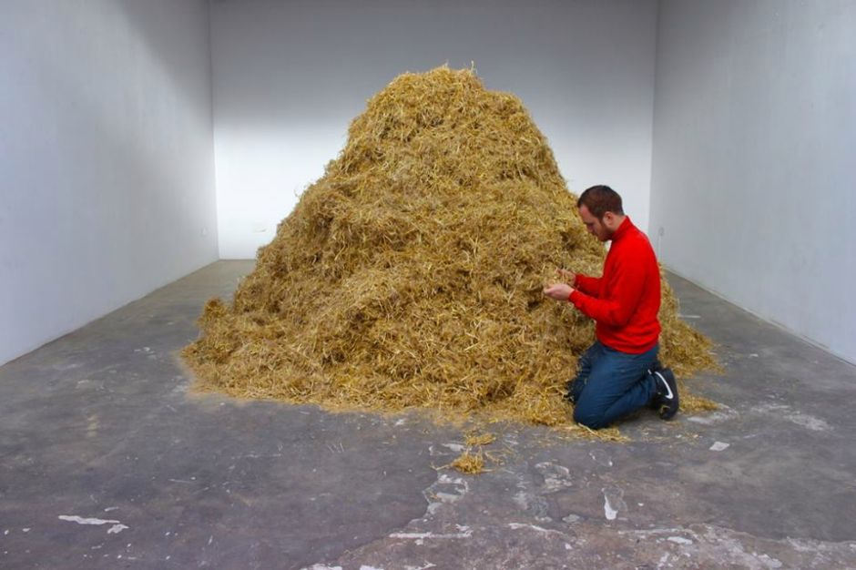

Slide 10
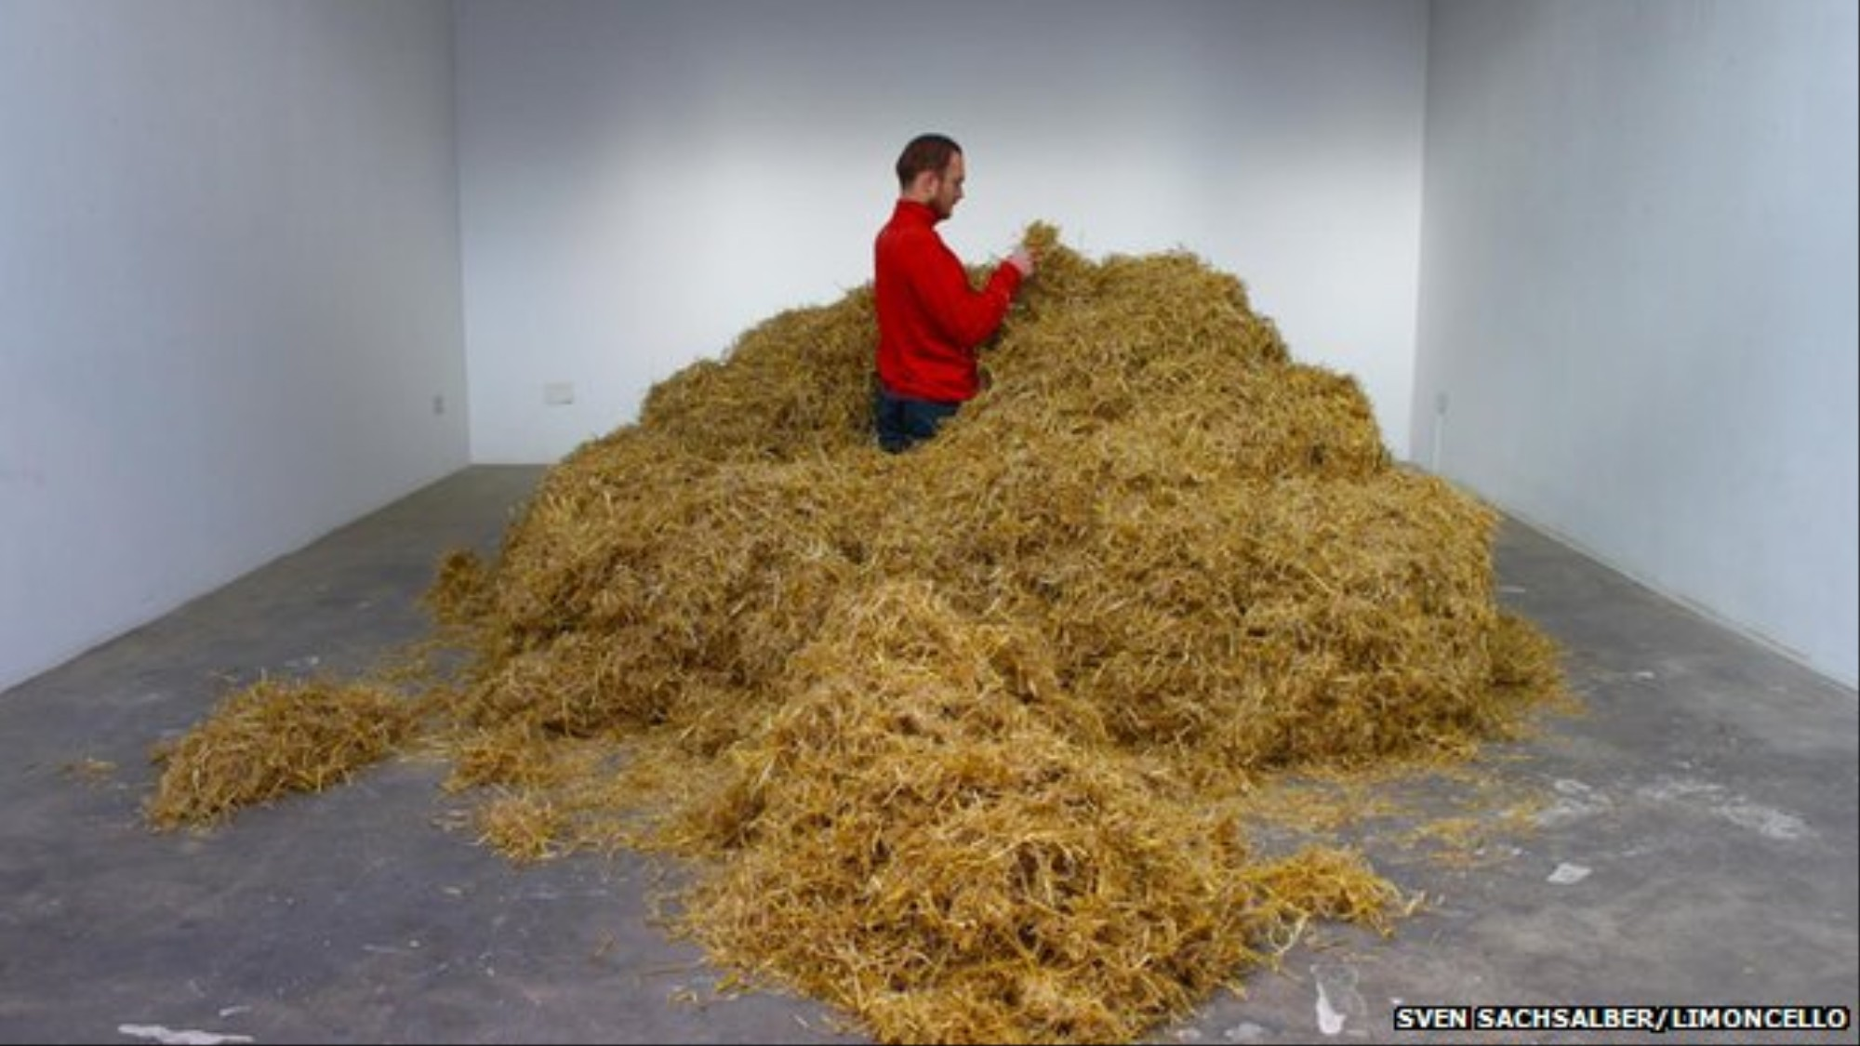

Slide 11



Slide 12
DATOS DESBALANCEADOS
Los algoritmos convencionales generalmente están sesgados hacia la clase mayoritaria, ya que la función de error tiende a optimizar cuantitativamente, sin tomar en consideración la distribución de los datos.
La clase minoritaria es tratada en muchos caos como outliers y por lo tanto ignorados.
El algoritmo de aprendizaje simplemente genera una sola clase obvia que clasifica todos los datos en la clase mayoritaria.

Slide 13
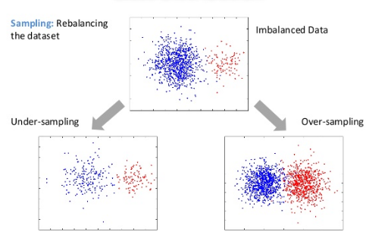
DATOS DESBALANCEADOS
For example, suppose you have two classes — A and B. Class A is 90% of your data-set and class B is the other 10%, but you are most interested in identifying instances of class B. You can reach an accuracy of 90% by simply predicting class A every time, but this provides a useless classifier for your intended use case. Similarly,
It can lead to model overfitting, since it will introduce duplicate instances, drawing from a pool of instances that is already small.
Undersampling the majority can end up leaving out important instances that provide important differences between the two classes.

Slide 14
Dos & Don´ts
No utilizar el accuracy o error rate para evaluar la clasificación, utilice mejor curvas o graficas, pero si requiere un solo número se recomienda usar AUC ROC, F1 score, o Cohen´s Kappa.
No trabaje con labels con Score o Predict, obtenga mejor las probabilidades con proba o predict_proba.
Seleccione el mejor umbral, no utilice el umbral por defecto (0,5).
Sin importar que hace para entrenar, siempre utilice stratified

Slide 15
DATOS DESBALANCEADOS
Ajuste de Parámetros del modelo: Consiste en ajustar parametros ó metricas del propio algoritmo para intentar equilibrar a la clase minoritaria penalizando a la clase mayoritaria durante el entrenamiento. Ejemplos como el parámetro class_weight = «balanced». No todos los algoritmos tienen estas posibilidades.
Modificar el Dataset: podemos eliminar o agregar muestras de la clase mayoritaria o minoritaria para reducirlo o aumentarlo e intentar equilibrar la situación. Tiene como «peligroso» que podemos prescindir de muestras importantes, que brindan información y por lo tanto empeorar el modelo.
Muestras artificiales: podemos intentar crear muestras sintéticas (no idénticas) utilizando diversos algoritmos que intentan seguir la tendencia del grupo minoritario. Según el método, podemos mejorar los resultados. Lo peligroso de crear muestras sintéticas es que podemos alterar la distribución «natural» de esa clase y confundir al modelo en su clasificación.
Balanced Ensemble Methods: Utiliza las ventajas de hacer ensamble de métodos, es decir, entrenar diversos modelos y entre todos obtener el resultado final (por ejemplo «votando») pero se asegura de tomar muestras de entrenamiento equilibradas.

Slide 16
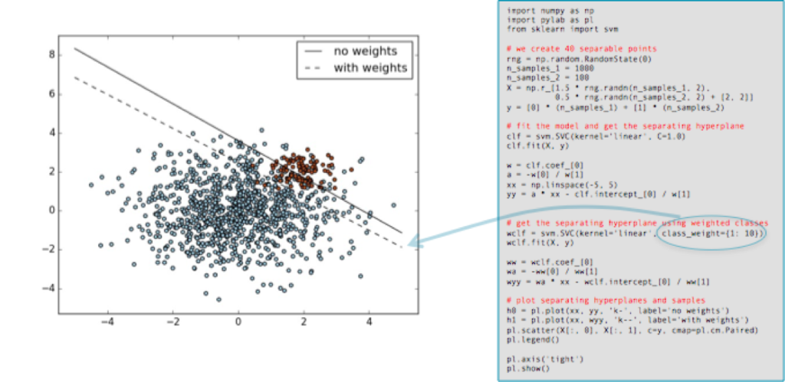
DATOS DESBALANCEADOS
Ajuste de parametros del modelo: class_weight

Slide 17
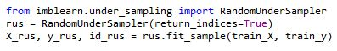
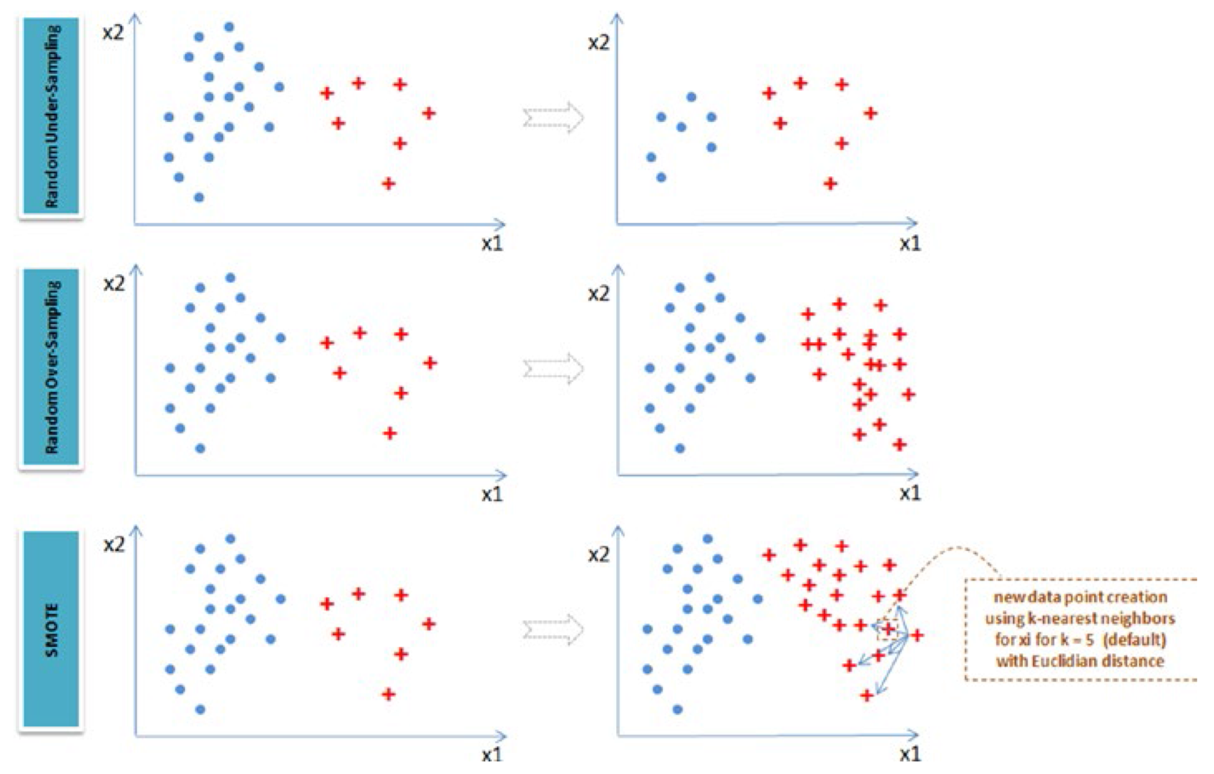
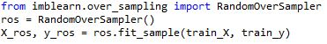
DATOS DESBALANCEADOS
Modificar dataset

Slide 18
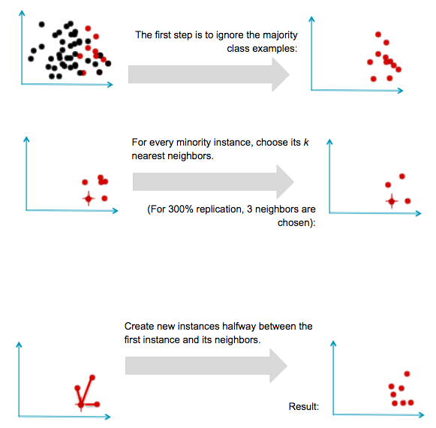
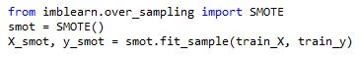
DATOS DESBALANCEADOS
Synthetic Minority Over-Sampling Technique (SMOTE)
SMOTE is a way to oversample our minority classes in a manner that does not simply duplicate random records. The technique uses the k nearest neighbors algorithm to find samples among the minority class that are similar.
Because it operates by interpolating between rare examples, it can only generate examples within the body of available examples—never outside. Formally, SMOTE can only fill in the convex hull of existing minority examples, but not create new exterior regions of minority examples.

Slide 19
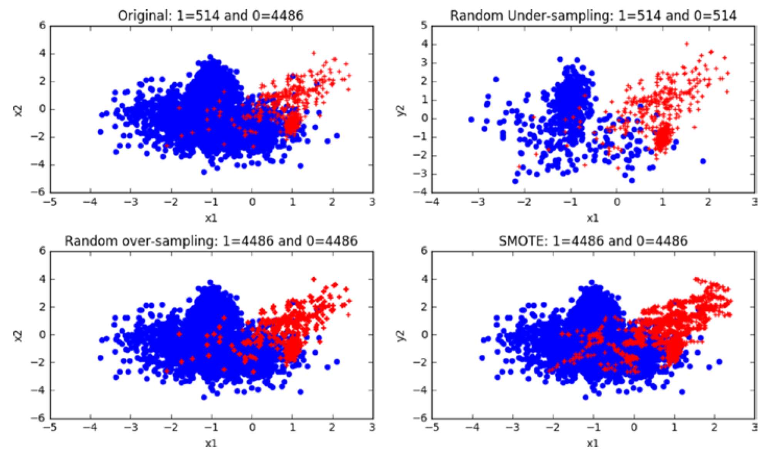
DATOS DESBALANCEADOS
Modificar dataset

Slide 20
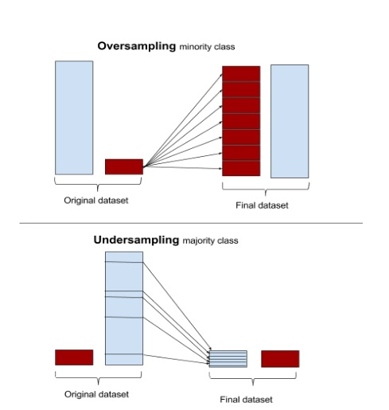
DATOS DESBALANCEADOS
Random Under-Sampling
Advantages
It can help improve run time and storage problems by reducing the number of training data samples when the training data set is huge.
Disadvantages
It can discard potentially useful information which could be important for building rule classifiers.
The sample chosen by random under sampling may be a biased sample. And it will not be an accurate representative of the population. Thereby, resulting in inaccurate results with the actual test data set.

Slide 21
DATOS DESBALANCEADOS
Random Over-Sampling
Advantages
Unlike under sampling this method leads to no information loss.
Outperforms under sampling
Disadvantages
It increases the likelihood of overfitting since it replicates the minority class events.

Slide 22
DATOS DESBALANCEADOS
Cluster-Based Over Sampling
Advantages
This clustering technique helps overcome the challenge between class imbalance. Where the number of examples representing positive class differs from the number of examples representing a negative class.
Also, overcome challenges within class imbalance, where a class is composed of different sub clusters. And each sub cluster does not contain the same number of examples.
Disadvantages
The main drawback of this algorithm, like most oversampling techniques is the possibility of over-fitting the training data.

Slide 23
DATOS DESBALANCEADOS
Informed Over Sampling: Synthetic Minority Over-sampling Technique
This technique is followed to avoid overfitting which occurs when exact replicas of minority instances are added to the main dataset. A subset of data is taken from the minority class as an example and then new synthetic similar instances are created. These synthetic instances are then added to the original dataset.
Advantages
Mitigates the problem of overfitting caused by random oversampling as synthetic examples are generated rather than replication of instances
No loss of useful information
Disadvantages
While generating synthetic examples SMOTE does not take into consideration neighboring examples from other classes. This can result in increase in overlapping of classes and can introduce additional noise
SMOTE is not very effective for high dimensional data

Slide 24
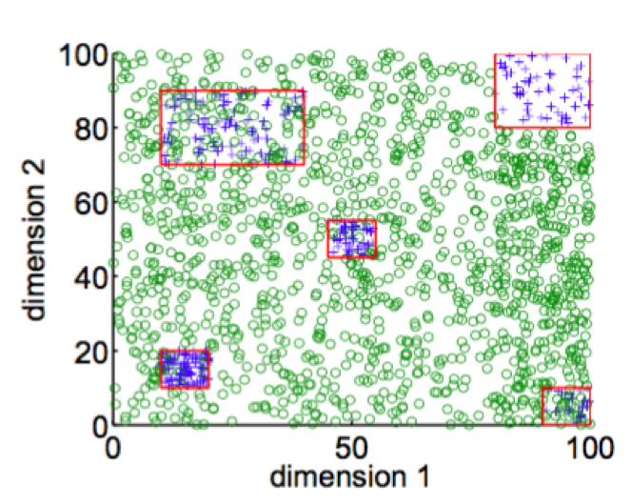
DATOS DESBALANCEADOS
Box Drawings for Learning with Imbalanced Data.” Siong Thye Goh and Cynthia Rudin. KDD-2014, August 24–27, 2014,
New York, NY, USA.

